Slide 1
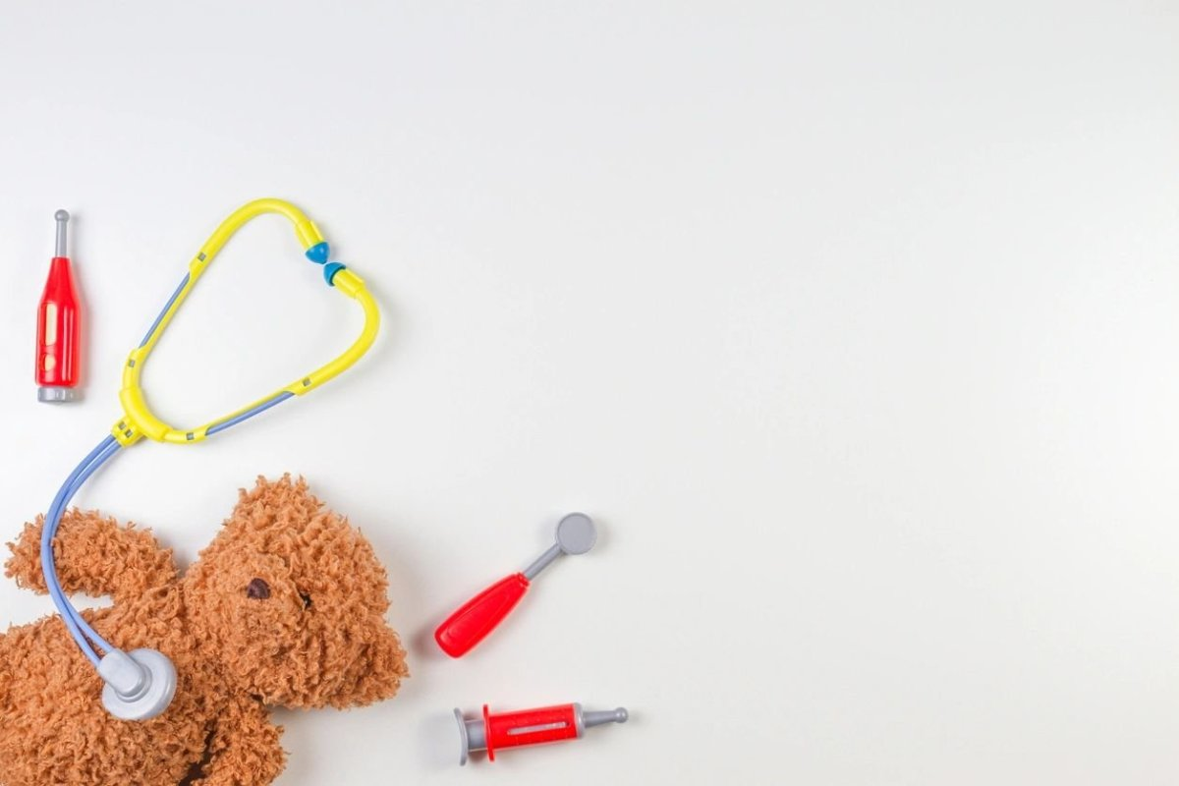
Государственное бюджетное профессиональное образовательное учреждение
«Тверской медицинский колледж»
«Вскармливание детей первого года жизни»
Преподаватель:
Харина Наталья Андреевна

Slide 2

Виды вскармливания
Исключительно грудное вскармливание ― грудное вскармливание без докармливания другой едой или допаивания, в том числе и водой (за исключением лекарств или витаминов и минеральных добавок; допускается также сцеженное или донорское грудное молоко, в том числе обогащенное).
Преимущественно грудное вскармливание ― грудное вскармливание с допаиванием водой.
Грудное вскармливание ― исключительно грудное вскармливание, либо преимущественно грудное вскармливание.
Смешанное вскармливание ― кормление ребенка грудным молоком (в том числе материнским сцеженным или донорским) в любом сочетании с адаптированной молочной смесью.
Искусственное вскармливание ― кормление ребенка только детскими молочными смесями.

Slide 3

Преимущества грудного вскармливания
Для мамы:
- уменьшается риск развития рака груди, матки, эндометрия и яичников, диабета второго типа и послеродовой депрессии;
защита от остеопороза;
экономически выгодно для семьи;
контрацептивный эффект в первые месяцы лактации.

Slide 4
Преимущества грудного вскармливания
Для ребенка:
Биологические эффекты грудного вскармливания | Важнейшие достоинства грудного молока
Регуляция процессов роста, развития и дифференцировки тканей через комплекс биологически активных веществ | Полноценное пищевое обеспечение с оптимально сбалансированным составом
Противоинфекционная защита | Высокая усвояемость
Противоаллергическая защита, формирование иммунологической толерантности к антигенам пищевого рациона | Наличие широкого спектра биологически активных компонентов и защитных факторов
Благоприятное влияние на психические и поведенческие реакции, интеллект, способность к обучению и социальную адаптацию | Благоприятное влияние на биоценоз, в том числе на становление кишечной микрофлоры
Формирование эндокринно-метаболических стереотипов, снижающих риск ожирения,диабета, атеросклероза и др., влияние на полноценность репродуктивной функции | Индивидуальный состав в соответствии с потребностями своего ребёнка, динамичность состава на протяжении лактации
Влияние на формирование челюстно-лицевого скелета, речи, слуха | Оптимальный водно-солевой состав
Защита здоровья матери и ребенка (снижение риска онкологических заболеваний) | Отсутствие патогенной флоры, оптимальная температура

Slide 5
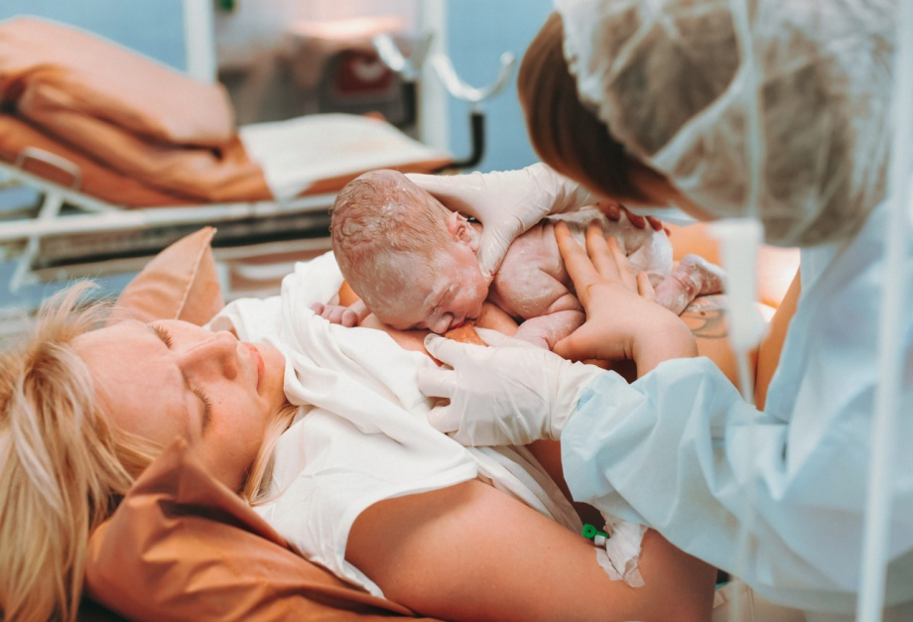
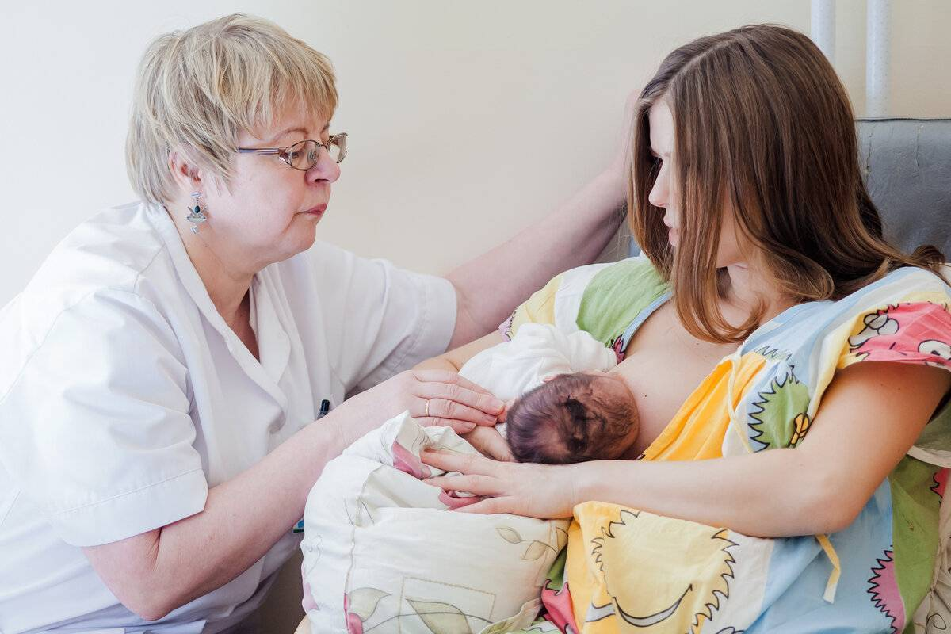
Основные принципы грудного вскармливания
* Постоянная психологическая поддержка кормящей женщины, формирование убеждённости в необходимости грудного вскармливания
* Раннее прикладывание ребёнка к груди матери после родов
* Режим свободного вскармливания («по требованию») с первого дня жизни
* Совместное круглосуточное пребывание матери и ребёнка в палате родильного дома
* Обучение кормящей матери практическим навыкам: умению прикладывать ребёнка к груди, технике правильного кормления, умению сцеживания молока, навыка ухода за грудью.
* Отказ от использования сосок, пустышек, бутылочек

Slide 6
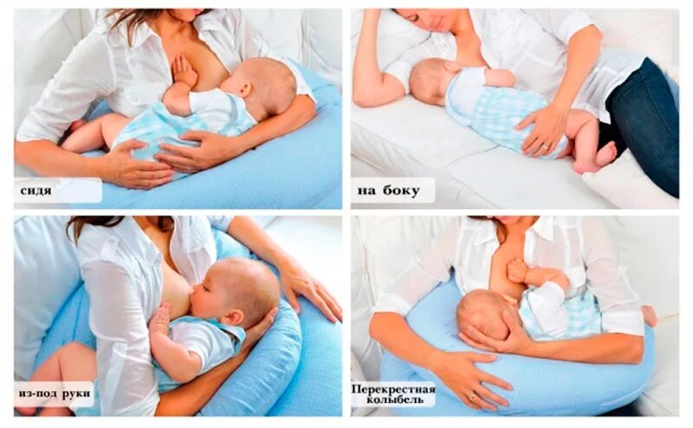
Правила кормления грудью
1. Соблюдение правил личной гигиены (чистое бельё, руки, грудные железы).
2. Положение матери во время кормления должно быть удобным.
3. Перед кормлением сцедить несколько капель молока на салфетку.
4. Ребёнок должен захватить сосок с околососковым кружком.
5. Следить , чтобы носовые ходы ребенка были свободны.
6. Продолжительность кормления 15-20 минут.
7. Подержать ребёнка вертикально 1-3 минуты до отхождения воздуха и уложить на бок.
8. Сцеживание произвести при неполном опорожнении молочной железы.
9. После окончания кормления оставить несколько капель молока на соске. Используют гигиенические прокладки или стерильные марлевые салфетки.

Slide 7
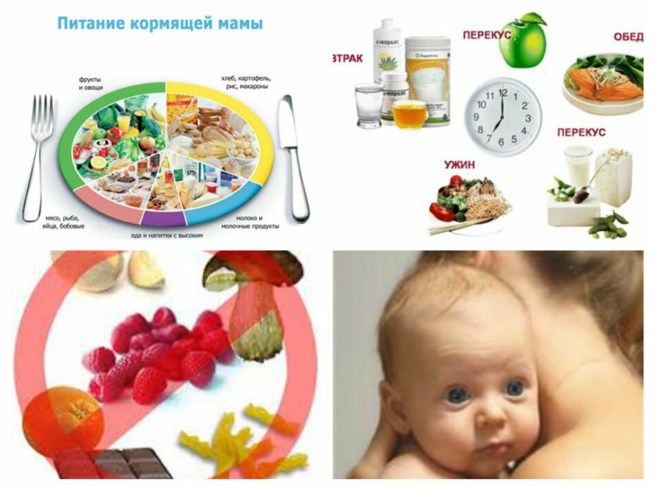
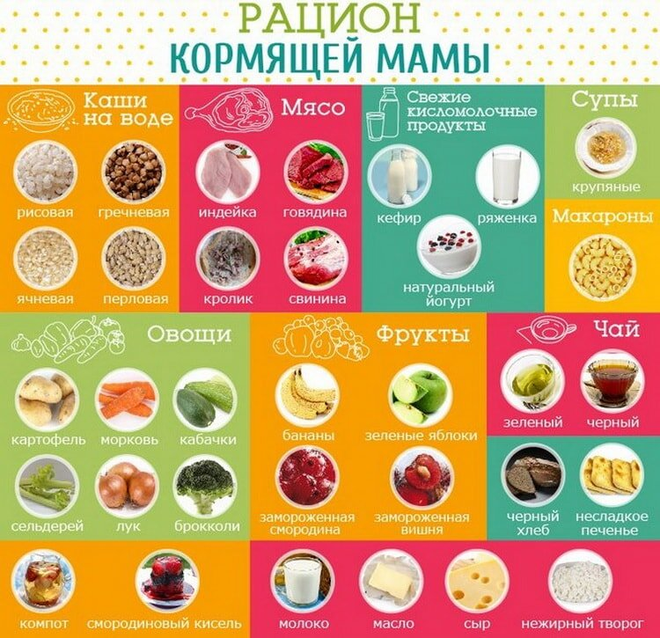
Режим питания кормящей женщины

Slide 8
Профилактика и лечение гипогалактии
- положительный настрой матери на грудное вскармливание, ориентацию всех членов семьи на поддержку грудного вскармливания;
- более частые прикладывания ребенка к груди без ограничения времени кормления, в том числе в ночное время, с обязательным соблюдением правильной техники прикладывания;
- поочередное прикладывание к одной и другой груди за одно кормление;
- контакт «кожа-к-коже»;
- кормление ребенка из одной груди с одновременным сцеживанием молока с помощью молокоотсоса из другой груди;
- применение горячего напитка (200 мл) перед кормлением в сочетании с теплыми компрессами на область молочных желез в виде полотенец, смоченных теплой водой, или термонакладок промышленного производства;
- использование контрастного душа на область молочных желез перед кормлением 1−2 раза/сут с мягким растиранием груди махровым полотенцем, легкий массаж молочных желез;
- организация рационального питания, полноценного отдыха и сна кормящей матери;
- дополнительный прием жидкости в объеме 1000 мл (вода, чай, компот и др.).
- консультации специалистов по грудному вскармливанию и педагогов-психологов.
- при необходимости – лекарственные препараты, лактогенные травы.

Slide 9


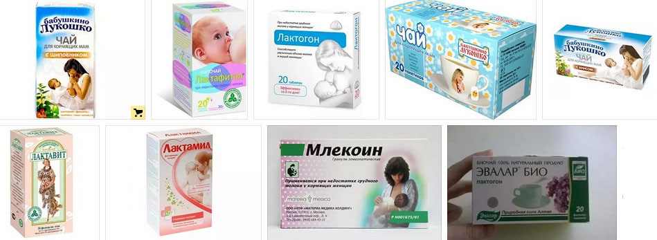

Профилактика и лечение гипогалактии

Slide 10
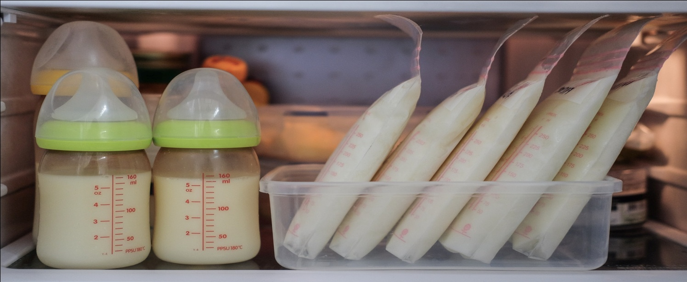
Правила хранения сцеженного грудного молока
1) Сцеживание и сбор грудного молока осуществляется в специальные стерильные индивидуальные емкости (контейнеры) из стекла, полипропилена (в том числе мягкого), не содержащего бисфенол A, или другого разрешенного пищевого пластика.
2) Емкости со сцеженным молоком должны быть промаркированы (дата сцеживания).
3) Допускается хранение закрытых емкостей с молоком:
* при комнатной температуре в течение 4 ч;
* в холодильнике при температуре 4±2°С не более 24 ч;
* в морозильной камере при температуре -18°C в течение 3−12 мес (оптимально не более
3 мес).

Slide 11
Режимы кормлений грудного ребенка
Свободный (по требованию) – применим при грудном вскармливании до введения прикормов. Без ночного перерыва и без допаивания.
Регламентированный (через определенные временные промежутки) - применим при искусственном вскармливании и при естественном после введения прикормов. С ночным перерывом и допаиванием водой :
До 1 месяца – 7 раз через 3 часа (ночной перерыв – 6 часов).
До 5 месяцев – 6 раз через 3ч30мин (ночной перерыв 6ч30мин)
От 5 месяцев – 5 раз через 4 часа (ночной перерыв 8 часов)

Slide 12
Расчет суточного объема питания
Способы расчёта для новорожденных в первые 8-10 дней жизни
Суточный объём молока (Vсут)
Формула Н.Ф. Филатова в модификации Г.И. Зайцевой:
Vсут = (2% от массы тела при рождении в граммах) х n,
где Vсут – суточный объём питания, в мл
n – возраст ребёнка в днях
Разовый объем молока (Vраз)
Объём молока на одно кормление в мл – формула Н.П. Шабалова:
Vраз = 3 х М (масса тела при рождении в кг) х n,
где n – возраст ребёнка в днях.

Slide 13
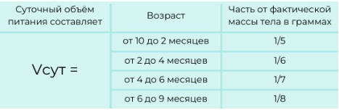
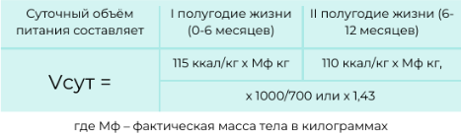

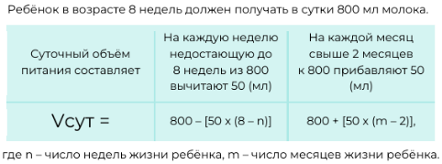
Расчет суточного объема питания
Способы расчёта объёма питания для детей старше 10 дней жизни
Суточный объём молока (Vсут)
1. Объемно-весовой способ
2. Калорийный способ (в 1 л грудного молока – 700ккал)
3. Формула Шкарина

Slide 14
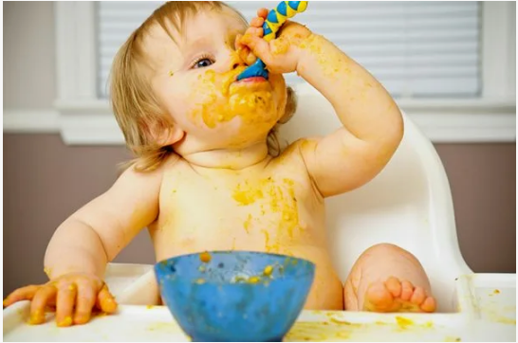
Прикормы
Под прикормом подразумеваются все продукты, кроме женского молока и детских молочных смесей, дополняющие рацион пищевыми веществами, необходимыми для обеспечения дальнейшего роста и развития ребенка.
Цели введения прикормов:
развитие физиологических навыков жевания и глотания;
восполнение дефицита минеральных веществ, витаминов и других нутриентов;
поступление дополнительного количества энергии;
формирование вкусовых привычек;
формирование правильного «пищевого поведения».

Slide 15
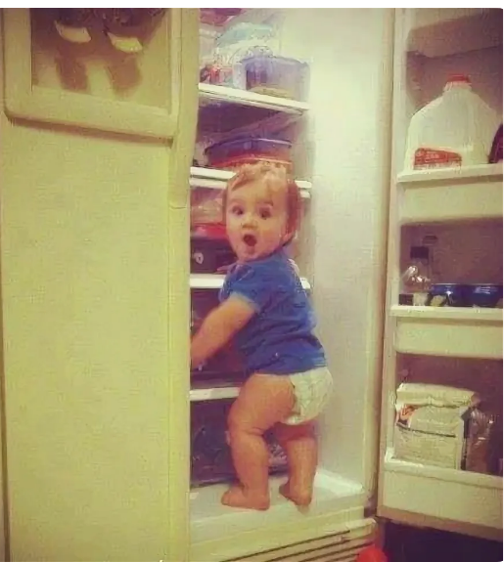
Прикормы
Правила введения прикормов:
введение каждого нового продукта начинают с небольшого количества, постепенно (за 5–7 дней) увеличивают до объема, рекомендованного в данном возрасте, при этом внимательно наблюдают за переносимостью;
новый продукт (блюдо) следует давать в первой половине дня для того, чтобы отметить возможную реакцию на его введение;
каши, овощные и фруктовые пюре следует вводить, начиная с монокомпонентных продуктов, постепенно добавляя другие продукты данной группы;
прикорм дают с ложечки до кормления грудью или детской молочной смесью;
новые продукты не вводят во время острых инфекционных заболеваний, до и после проведения профилактических прививок (в течение 3−5 дней);
в возрасте 9−10 мес гомогенизированные и пюреобразные продукты следует постепенно заменить на мелкоизмельченные.

Slide 16
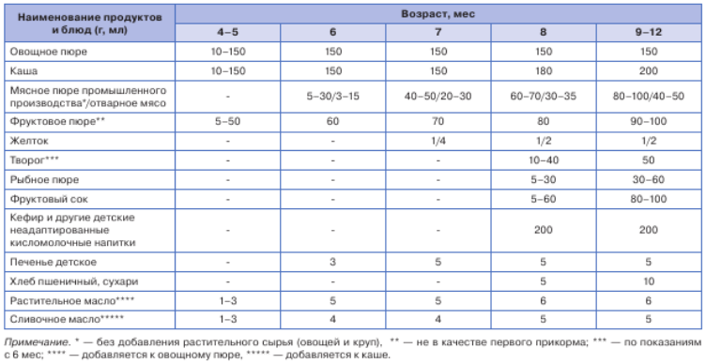

Slide 17
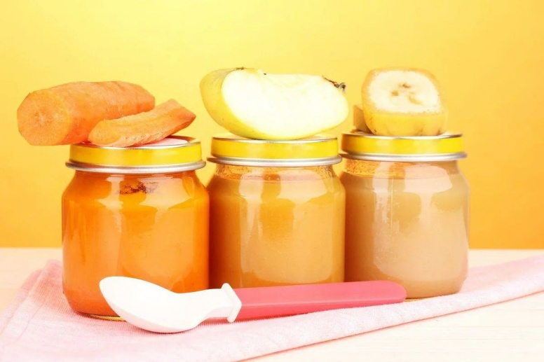
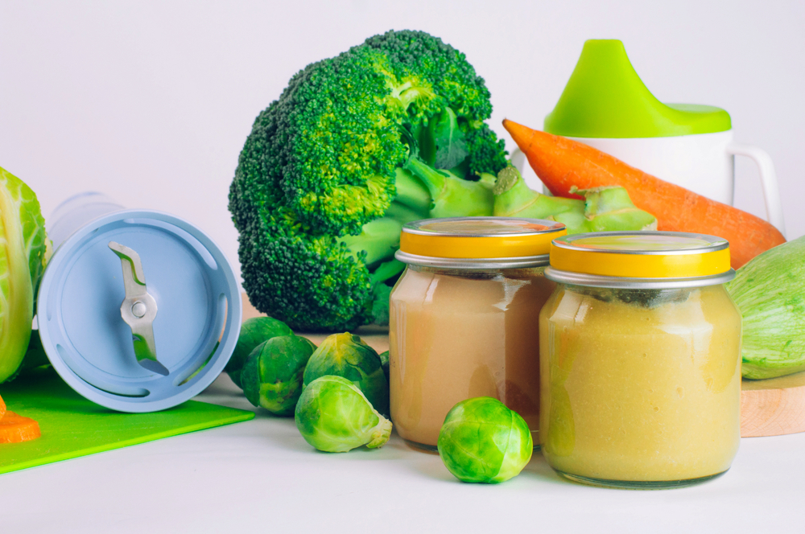
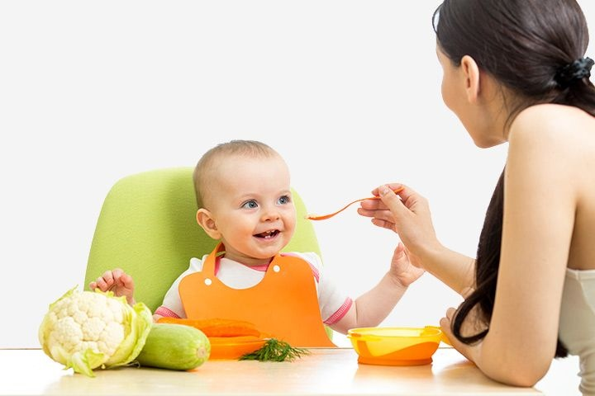


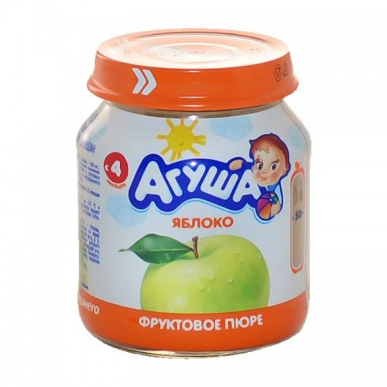

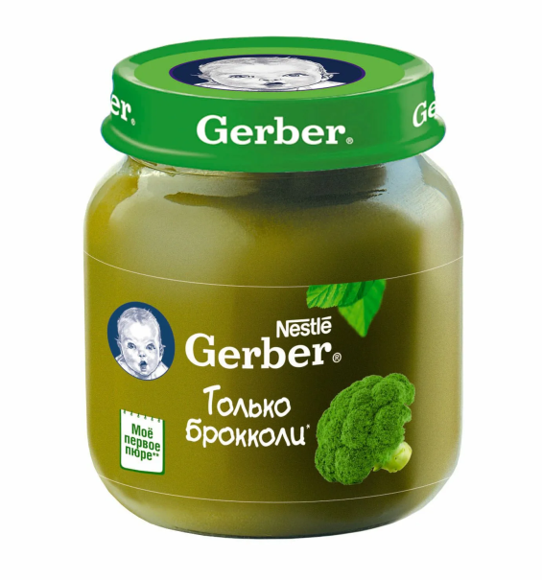
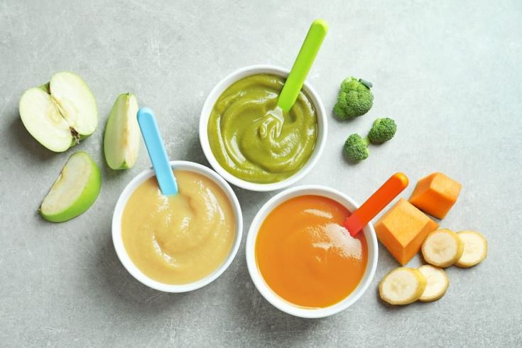
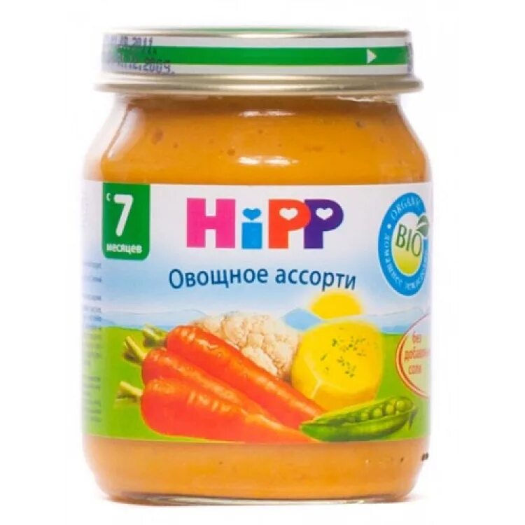
Овощное и фруктовое пюре

Slide 18
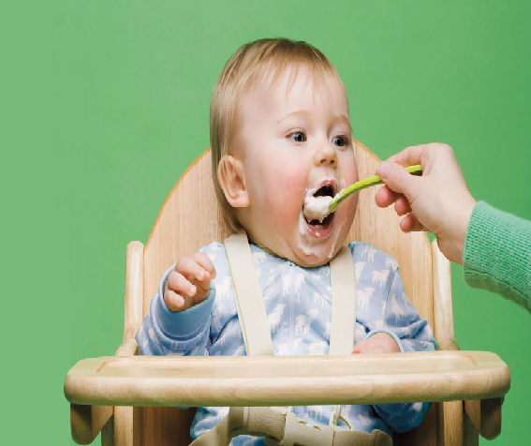






Каши
Молочные
Безмолочные
Безглютеновые
рисовая
гречневая
кукурузная
Глютенсодержащие
овсяная
манная
пшеничная

Slide 19
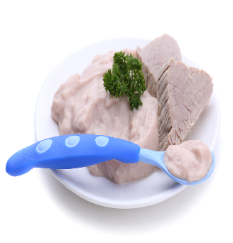
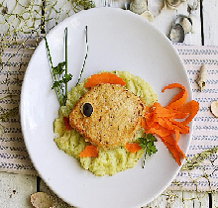
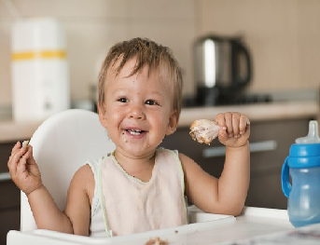

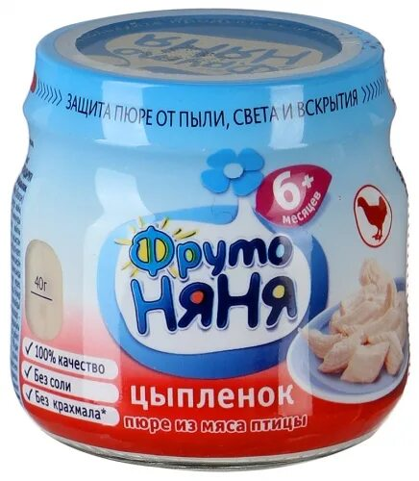

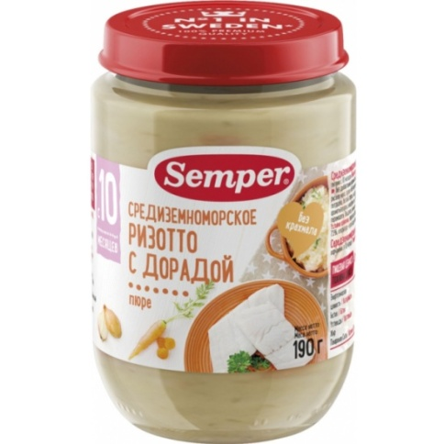
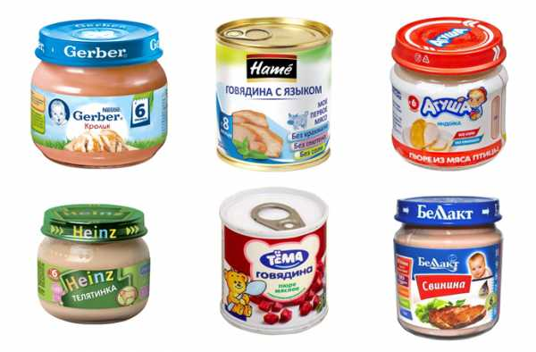
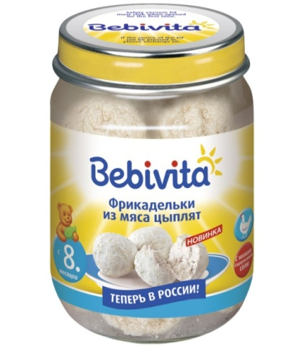
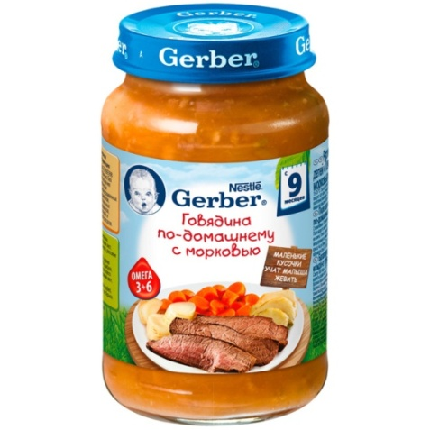

Мясное и рыбное пюре

Slide 20
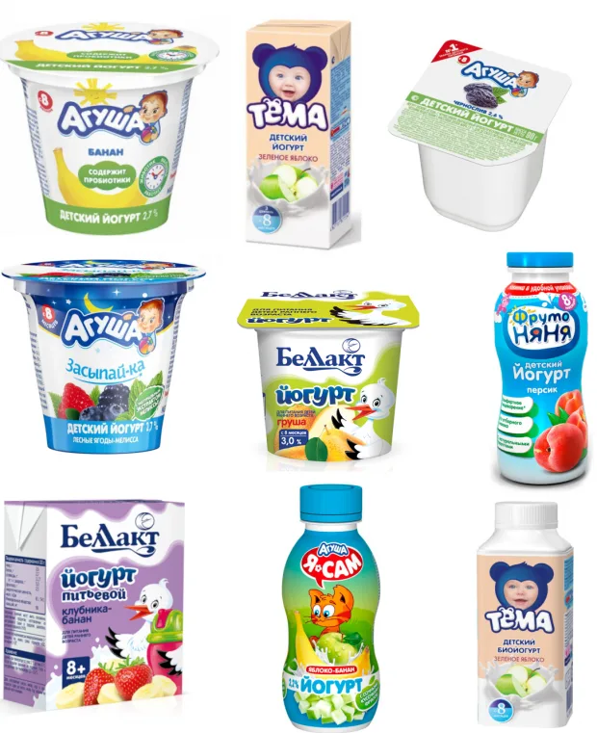
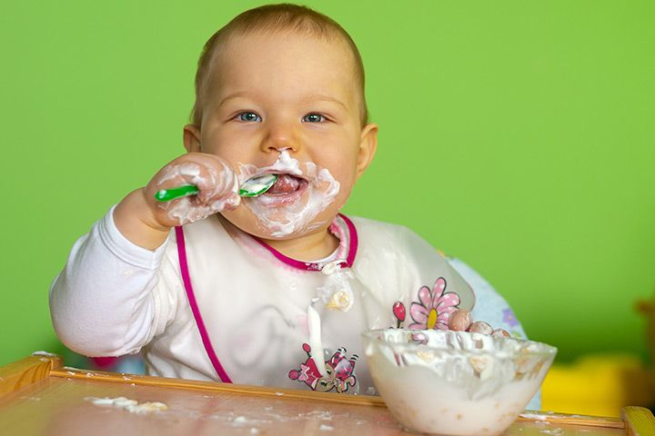
Кисломолочные продукты

Slide 21


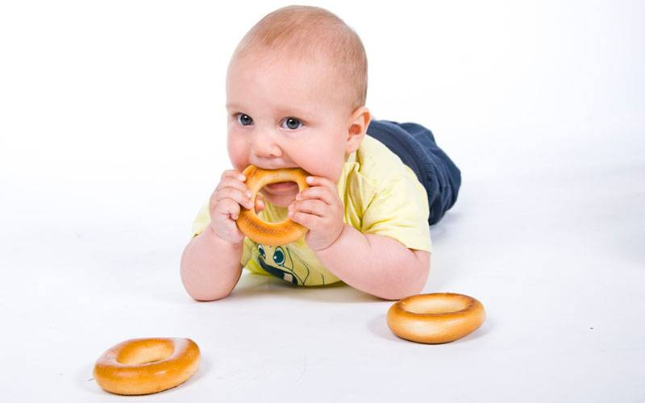
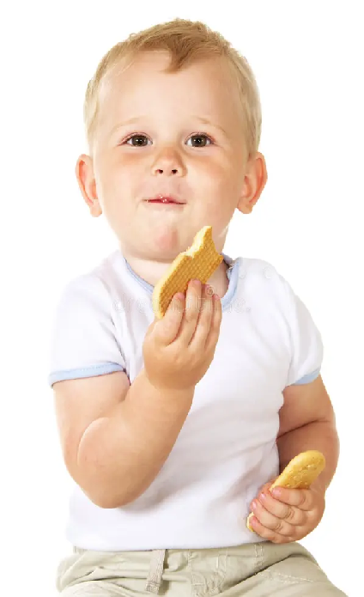




Детское печенье

Slide 22
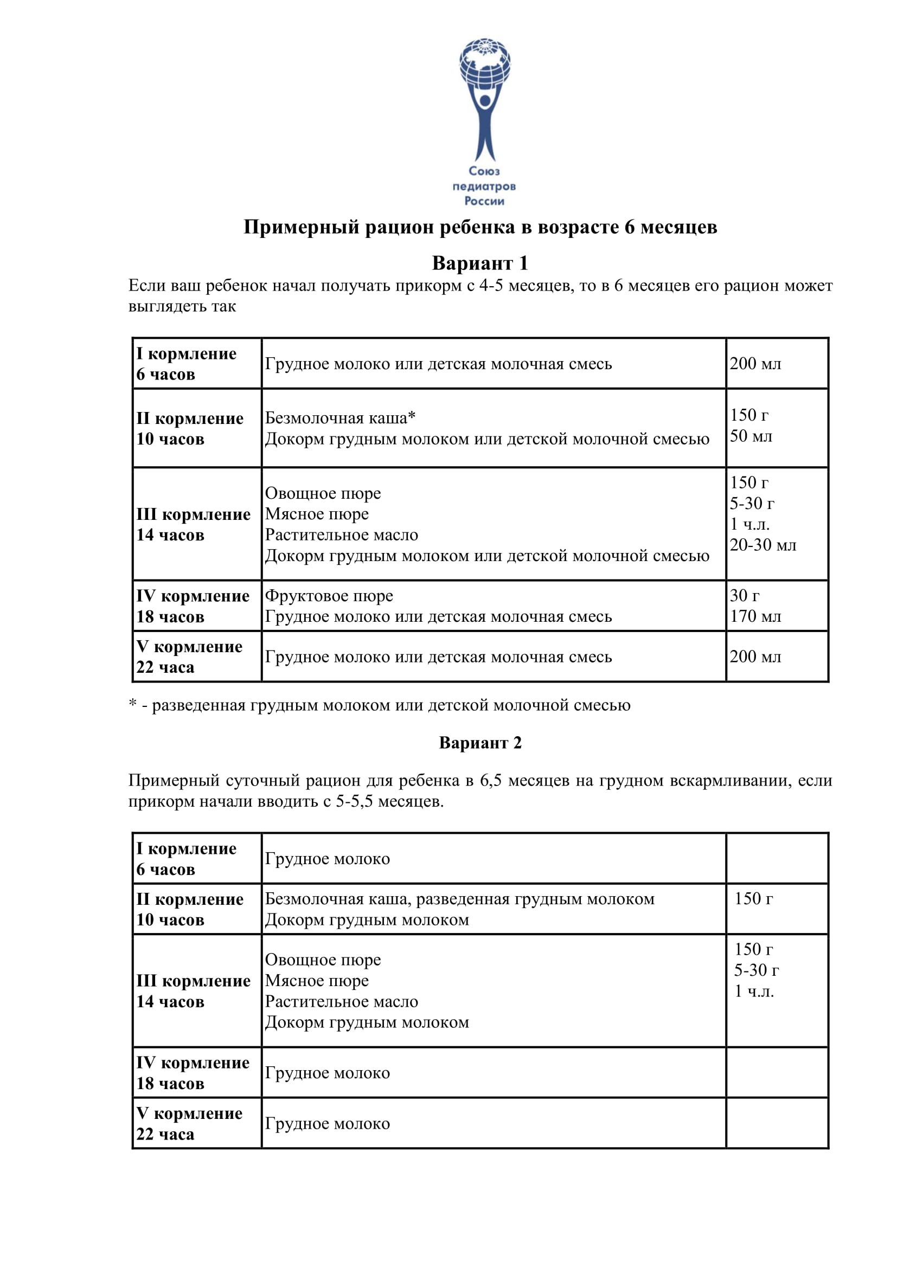

Slide 23
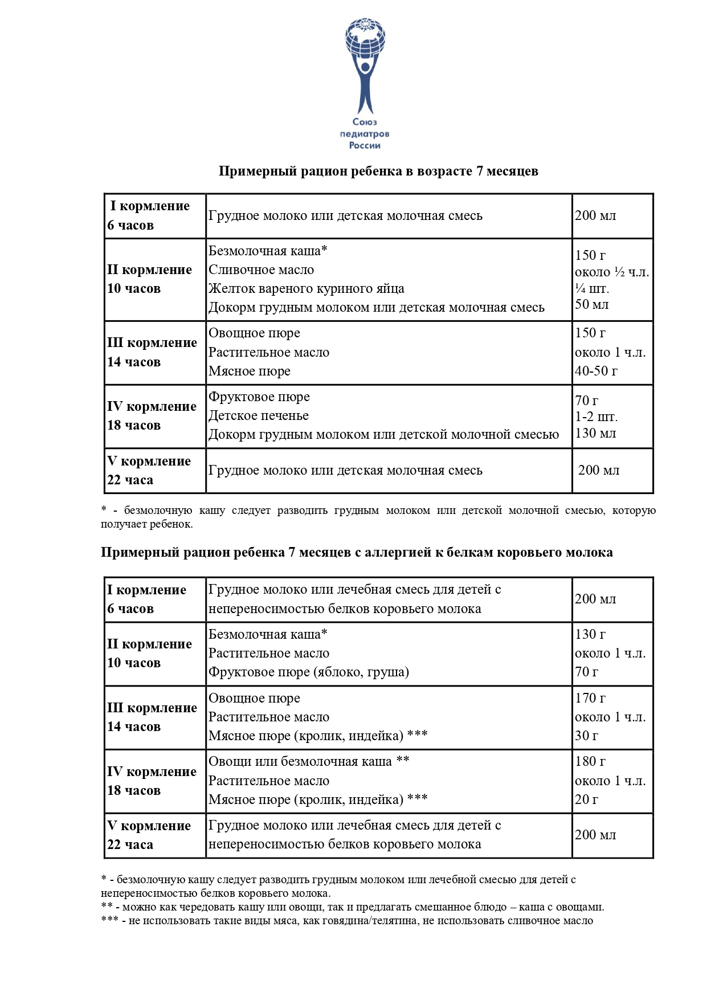

Slide 24
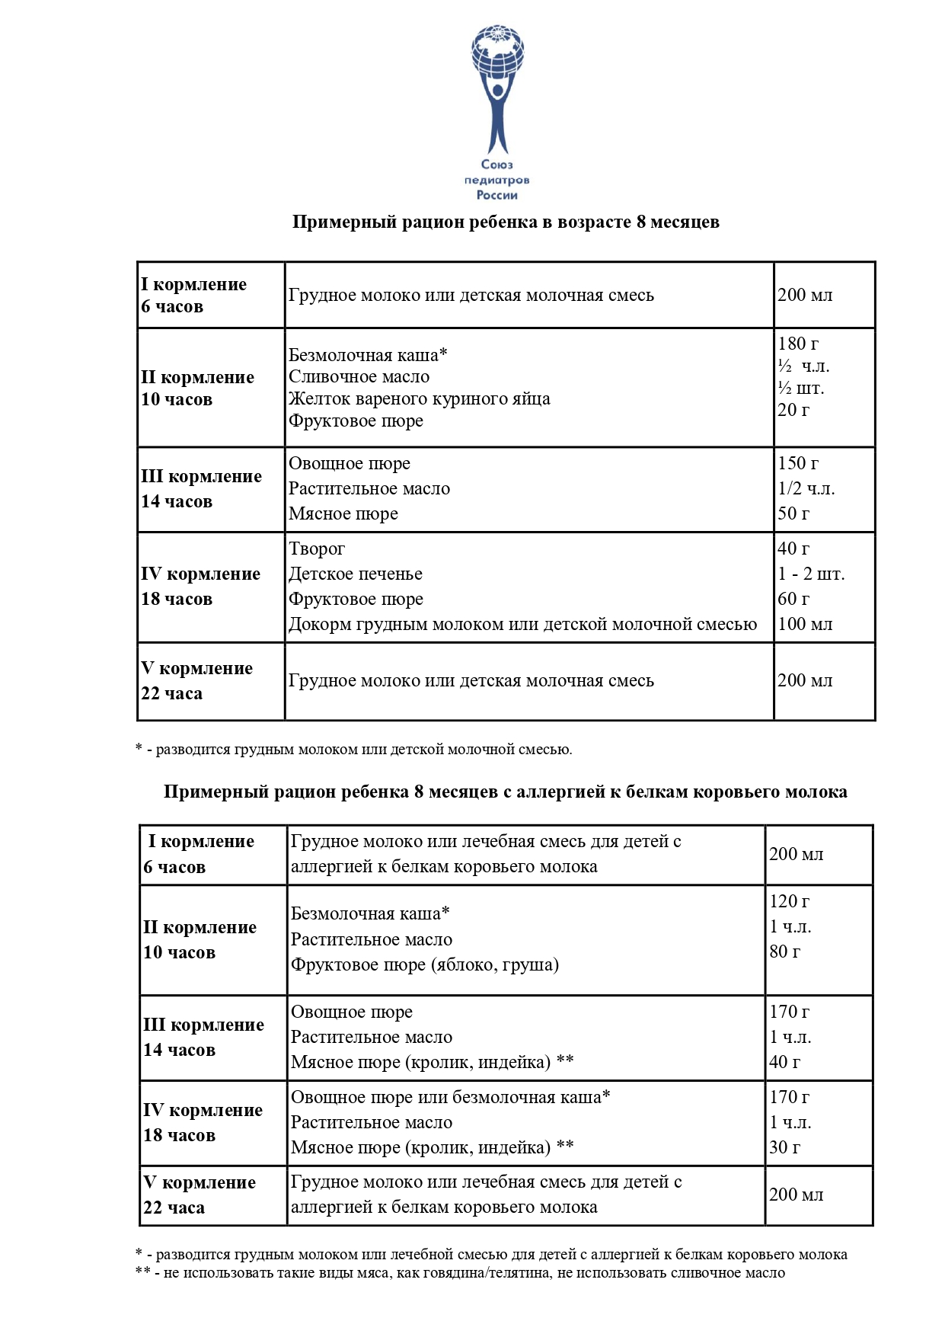
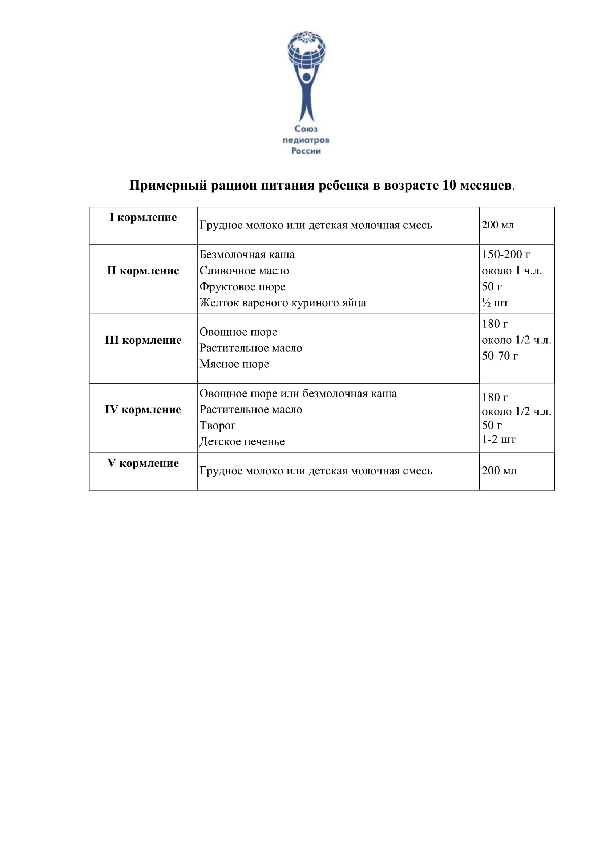

Slide 25
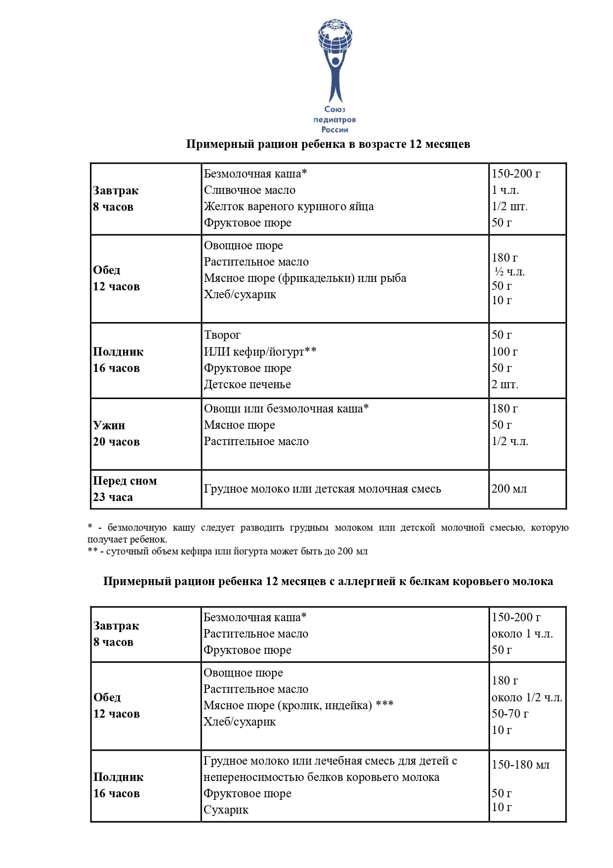
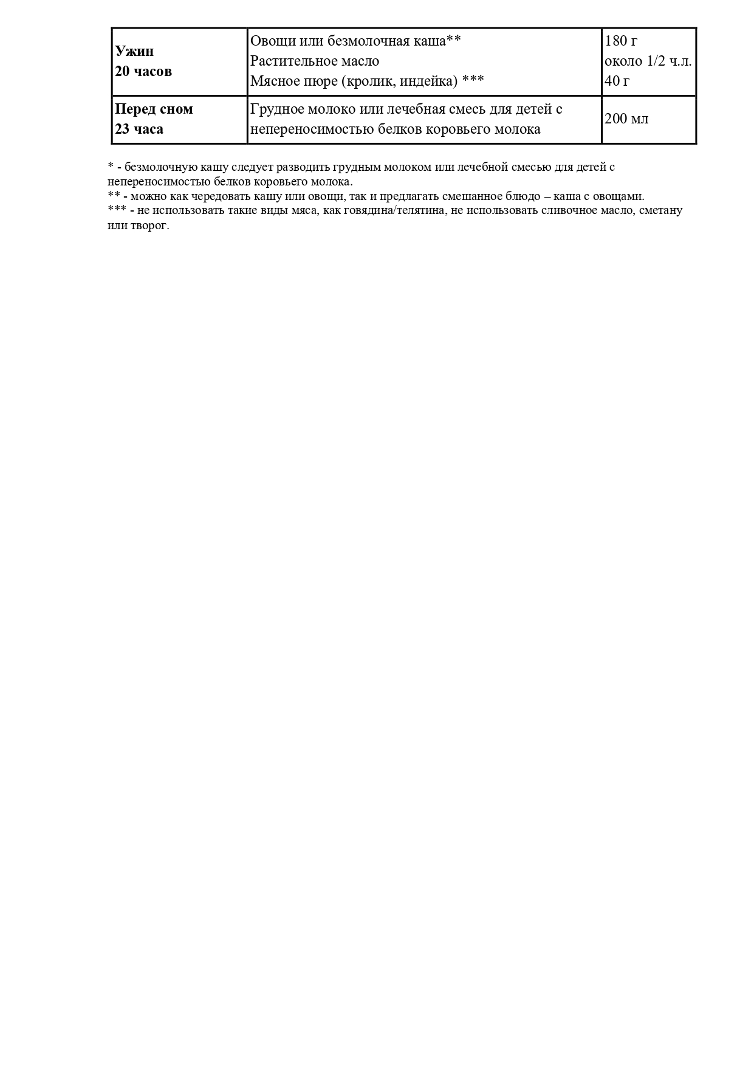

Slide 26
Смешанное вскармливание
Смешанное вскармливание - кормление ребенка первого года жизни грудным молоком в количестве не менее 1/5 суточного объема в сочетании с детскими молочными смесями (докорм).
Докорм — это введение смесей, заменителей грудного молока, если материнского молока недостаточно для обеспечения адекватного вскармливания или по каким-то причинам естественное вскармливание невозможно.
Правила введения докорма:
- Докорм необходимо вводить только после 4-7 дней борьбы с гипогалактией;
Введение новой смеси должно быть очень постепенным;
Докорм всегда проводят после кормления грудью;
Число кормлений следует сохранить таким же, как при естественном вскармливании;
Рекомендовано проводить регулярные контрольные кормления и взвешивания;
Докорм рекомендуют давать с ложки, из пипетки или из шприца, можно использовать бутылочку с плотной соской с маленькой дырочкой;
Сроки введения прикормов при смешанном вскармливании не изменяются;
При смешанном вскармливании ребенка необходимо поить.

Slide 27

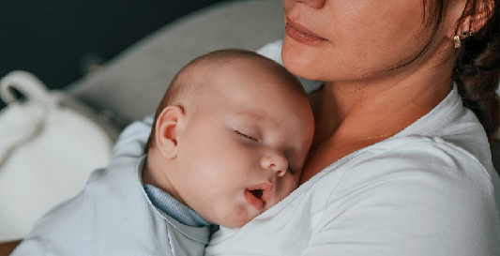
Искусственное вскармливание
Искусственное вскармливание - кормление ребенка только детскими молочными смесями.
Решение о переводе ребёнка на смешанное или искусственное вскармливание следует принимать ответственно, взвесив все показания.
Необходимо максимально длительно сохранять любое, пусть даже небольшое количество материнского молока и прикладывать ребёнка к груди, что позволит поддерживать лактацию и не прерывать психоэмоциональный и физический контакт между матерью и ребёнком.

Slide 28
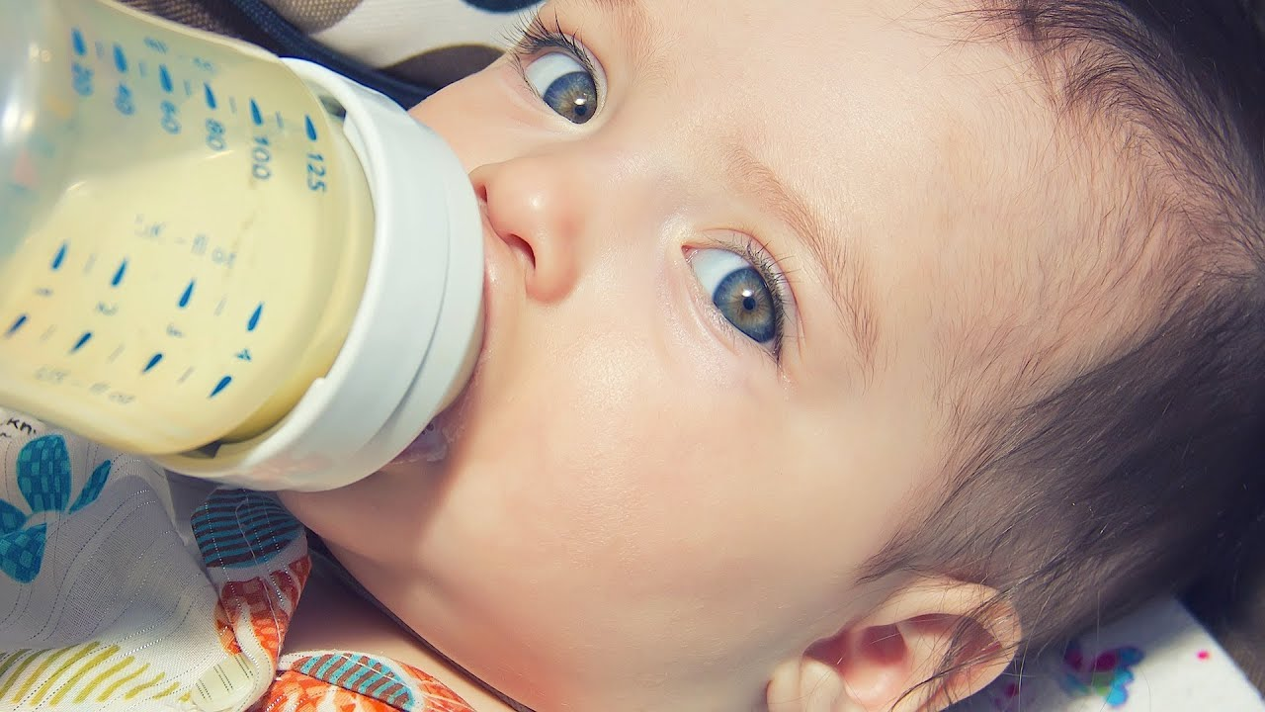
Характеристика смесей
Смеси для ИВ здоровых детей
Специальные смеси – для ИВ детей с особыми пищевыми потребностями
Лечебные смеси
По степени адаптации :
адаптированные
частично адаптированные
неадаптированные
смеси на основе изолятов соевого белка
смеси на основе полностью или частично гидролизованных белков
безлактозные или низколактозные смеси
смеси, не содержащие фенилаланин
смеси на основе среднецепочечных триглицеридов
безглютеновые или зерно-соевые смеси
безлактозные смеси
смеси с повышенным содержанием железа
смеси, содержащие молочнокислые бактерии, камедь или лактулозу
смеси с повышенным содержанием белка
гипоаллергенные смеси
антирефлюксные смеси
По кислотности смеси:
кисломолочные
пресные или сладкие
По консистенции:
сухие
жидкие
По возрасту ребенка:
начальные или стартовые (0-6 мес.)
последующие (6 мес, и более)
По белковому компоненту:
сывороточные
казеиновые

Slide 29
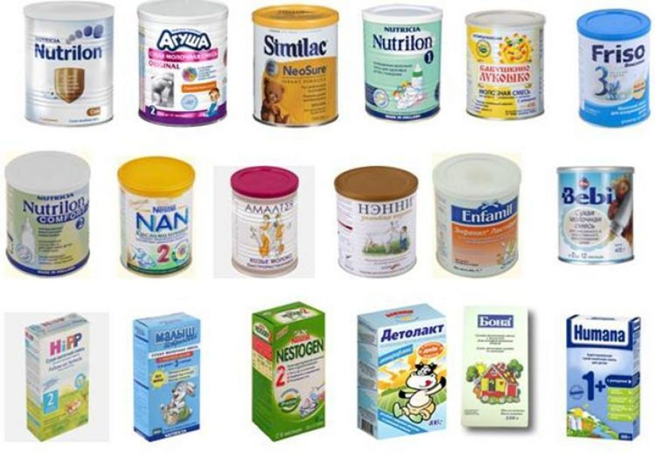



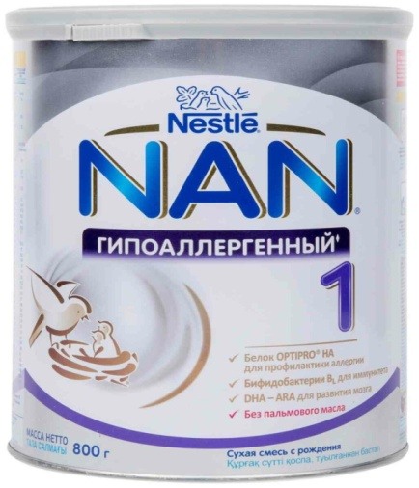

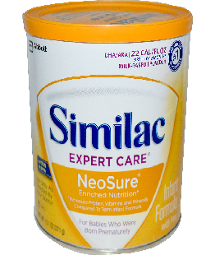
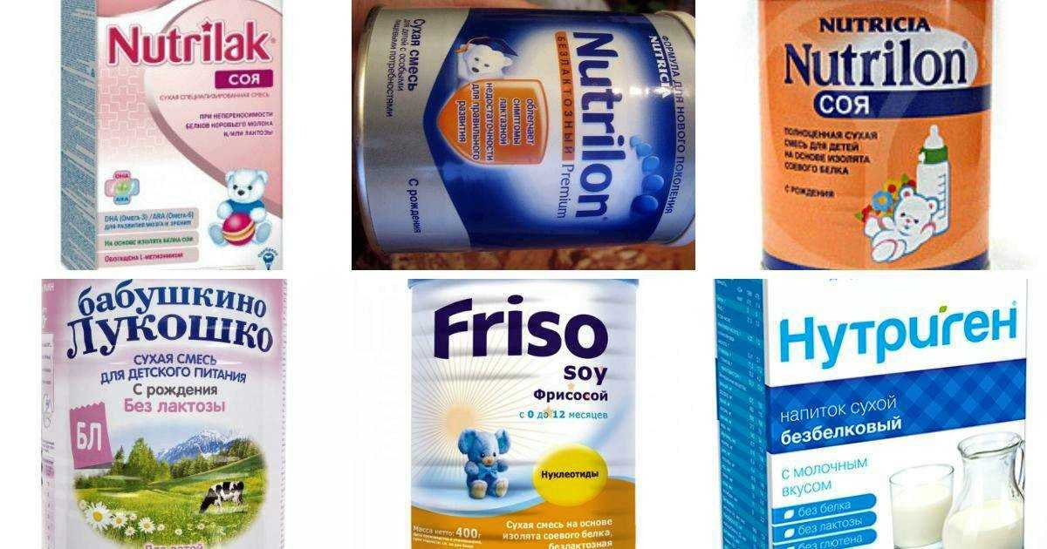
Характеристика смесей
Смеси для ИВ здоровых детей
Специальные смеси – для ИВ детей с особыми пищевыми потребностями
Лечебные смеси

Slide 30
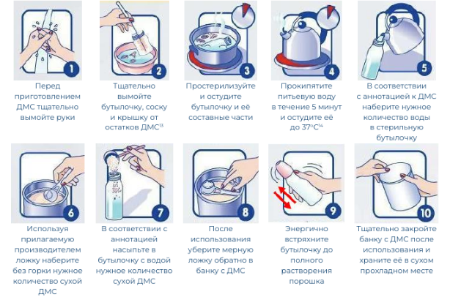
Техника приготовления детской молочной смеси (ДМС)

Slide 31
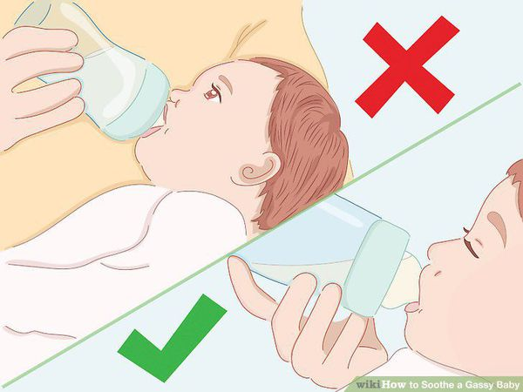
Правила кормления из бутылочки с соской
1.для каждого ребенка и каждого кормления используют отдельную стерильную бутылочку и соску
2. отверстие в соске должно быть оптимальным, чтобы молоко/смесь не вытекало струйкой или редкими каплями.
3. при кормлении ребенка можно держать на руках или кормить в кроватке в положении на боку.
4. бутылочку во время кормления нужно держать так, чтобы горловина была заполнена смесью.
5. нельзя оставлять ребенка во время кормления одного.
6. нельзя торопить ребенка и надавливать на соску.
7. после кормления ребенка нужно подержать вертикально несколько минут до отрыгивания воздуха, а затем уложить на бок в кроватку.
8. После кормления бутылочки и соски моют и стерилизуют.

Slide 32


